Slide 1
Begeleidingsplannen Deel 2
Les 2, Empowerment

Slide 2
Empowerment
Accentueer de sterke kanten en mogelijkheden
Aspecten als: gezondheid, welzijn, krachten en omgevingsinvloeden
Geen nadruk op problemen en risicofactoren
Aandacht/erkenning voor kwetsbaarheden maar focus op kracht
Empowerment: een benadering die de negatieve kanten verbeteren door positieve zaken te ‘zoeken’
Je reikt geen oplossingen aan maar ondersteunt cliënt bij vergroten van zelfregie
Versterken van eigen kracht!
Leer cliënt hun sterke kanten én hun netwerk te benutten!
Behouden regie over het leven en het zelf oplossend vermogen te vergroten

Slide 3
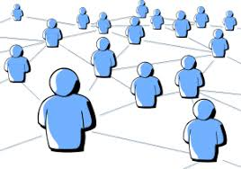
Sociaal netwerk
Alle contacten en sociale relaties die iemand heeft
In je leven bouw je dit netwerk op, groot of klein
Niet iedereen lukt dat
Schematisch (pen/papier nodig)

Slide 4
Een goed netwerk:
Geeft gevoel ergens bij te horen
Zorgt voor warmte, liefde en respect
Zorgt voor steun in lastige tijden
Geeft de kans verschillende rollen te spelen
Biedt mogelijkheid om verantwoordelijkheid te dragen
Helpt je om meer te bereiken
Helpt bij het ontwikkelen van je eigen identiteit

Slide 5
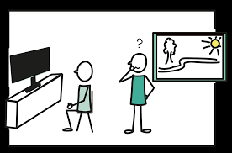
Klassikale oefening
In de praktijk is het belangrijk dat je de cliënt(groep) als begeleider kunt motiveren en stimuleren.
Maak in duo’s even een top 3 voor het motiveren en stimuleren van je cliënt(groep).
Wat is belangrijk om te doen/zeggen en te laten zien bij het motiveren en stimuleren?
Korte nabespreking (rondje):
Vergelijk de verschillende top 3-lijsten van de duo’s
Wat zijn de verschillen en overeenkomsten?

Slide 6
Angerenstein
Ga naar van welzijn.angerenstein.nl
Ga naar Maatschappelijke Zorg
Ga dan naar boek Methodiek en begeleiden
Naar VW thema 13
Maak opdracht 4 & 6 individueel, samen overleggen is prima
Sla je opdrachten goed op in je pc, is aan het eind van LP 6 je bewijs van inzet en voorwaarde om de toets te kunnen halen.

